Slide 2
ĐÚNG hay SAI
86
13
258
?
86
ĐÚNG
1118
Hết giờ
5
15
8
3
7
4
2
14
6
11
12
13
9
0
10
1

Slide 3
ĐÚNG hay SAI
56
31
56
?
168
SAI
224
5
15
8
3
7
4
2
14
6
11
12
13
9
0
10
1
Hết giờ

Slide 4
ĐÚNG hay SAI
57
43
171
?
228
SAI
2351
5
15
8
3
7
4
2
14
6
11
12
13
9
0
10
1
Hết giờ

Slide 5
(Tiết 2)

Slide 7
3
Vườn dâu tây nhà chị Na có 31 luống, mỗi luống có 26 cây. Hỏi vườn dâu tây nhà chị Na có tất cả bao nhiêu cây dâu tây?
Tóm tắt:
Mỗi luống: 26 cây dâu tây
31 luống: ... cây dâu tây?
Bài giải:
Vườn dâu tây nhà chị Na có tất cả số cây dâu tây là:
26 x 31 = 806 (cây)
Đáp số: 806 cây dâu

Slide 8
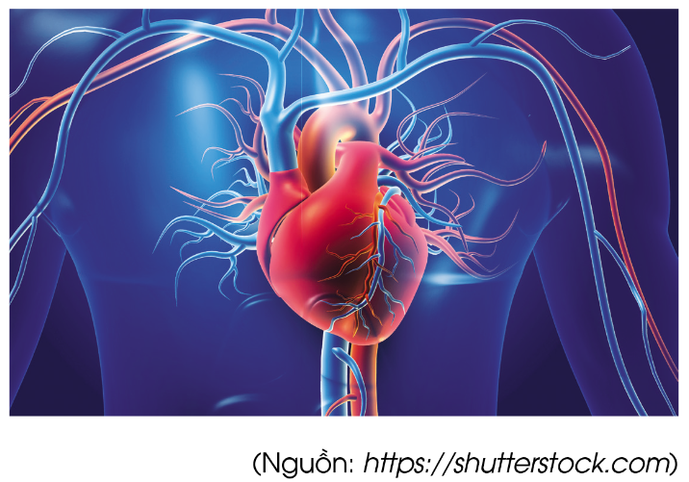
4
Tim một người khoẻ mạnh bình thường mỗi phút đập khoảng 75 lần. Tính số lần đập của tim người đó trong 24 giờ.
Tóm tắt:
1 phút: 75 lần
24 giờ: .... lần?

Slide 9
Bài giải
Đổi: 1 giờ = 60 phút
Số lần đập của tim trong 1 giờ là:
75 x 60 = 4 500 (lần)
Số lần đập của tim trong 24 giờ là:
4 500 x 24 = 108 000 (lần)
Đáp số: 108 000 lần

Slide 10
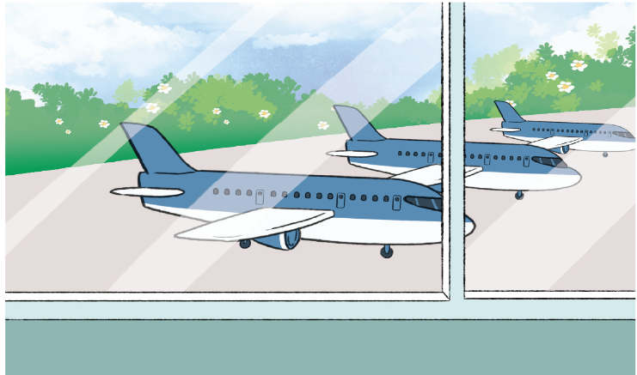
5
Một sân bay quốc tế trung bình mỗi giờ thực hiện 44 chuyến bay đến và đi. Hỏi mỗi ngày sân bay đó thực hiện bao nhiêu chuyến bay đến và đi?
Tóm tắt:
1 giờ: 44 chuyến bay
1 ngày: ....chuyến bay?

Slide 11
Bài giải
Đổi: 1 ngày = 24 giờ
Số chuyến bay đến và đi mà mỗi ngày sân bay đó thực hiện là:
44 x 24 = 1 056 (chuyến)
Đáp số: 1 056 chuyến bay

Slide 13
VẬN DỤNG
Liên hệ về nhà: Các em hãy tìm tình huống thực tế liên quan đến phép tính đã học, đặt ra bài toán cho mỗi tình huống đó, hôm sau chia sẻ với bạn.

